Slide 1


PHÒNG GD &ĐT LONG BIÊN
TRƯỜNG TIỂU HỌC PHÚC LỢI
TỰ NHIÊN VÀ XÃ HỘI
BÀI 24: CHĂM SÓC VÀ BẢO VỆ
CƠ QUAN HÔ HẤP
(TIẾT 1)

Slide 2











Khởi động

Slide 3


Slide 4

Bài 24
Chăm sóc bảo vệ cơ quan hô hấp

Slide 5
Khám phá

Slide 6


Hoạt động 1:
Cách chăm sóc, bảo vệ cơ quan hô hấp.

Slide 7

Em đã bao giờ bị ho, sổ mũi hay viêm họng chưa?
Khi bị em cảm thấy như thế nào?

Slide 8

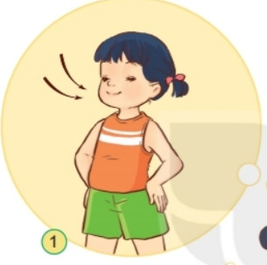
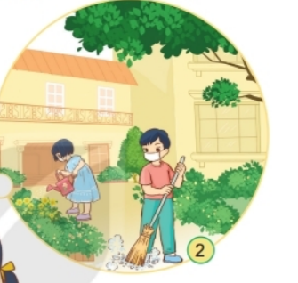

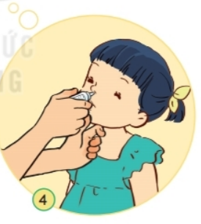
Nêu các cách bảo vệ chăm sóc cơ quan hô hấp, nêu tác dụng của việc làm đó?
Notes:
Kích vào mặt trời để quay về slide trò chơi

Slide 9











1
2
3
4
Học tiếp
Notes:
Kích vào chậu hoa để đến slide câu hỏi

Slide 10


Nêu cách bảo vệ chăm sóc cơ quan hô hấp? Tác dụng của việc làm đó
Hít thở giúp lấy khí ô xi vào cơ thể
4
Bạn Hoa đang hít thở
Notes:
Kích vào mặt trời để quay về slide trò chơi

Slide 11


Nêu cách bảo vệ chăm sóc cơ quan hô hấp? Tác dụng của việc làm đó
Dọn dẹp, vệ sinh nơi sinh sống, làm việc để bảo vệ cơ quan hô hấp.
5
Bạn nam và bạn Hoa đeo khẩu trang khi dọn dẹp
Notes:
Kích vào mặt trời để quay về slide trò chơi

Slide 12

Nêu cách bảo vệ chăm sóc cơ quan hô hấp? Tác dụng của việc làm đó
Súc miệng nước muối để làm sạch miệng
6
Bạn Hoa đang súc miệng bằng nước muối
Notes:
Kích vào mặt trời để quay về slide trò chơi

Slide 13

Nêu cách bảo vệ chăm sóc cơ quan hô hấp? Tác dụng của việc làm đó
Nhỏ mũi bằng nước muối sinh lý giúp rửa sạch mũi
7
Bạn Hoa được nhỏ mũi
Notes:
Kích vào mặt trời để quay về slide trò chơi

Slide 14
Hoạt động 2:
Chăm sóc, bảo vệ cơ quan hô hấp

Slide 15
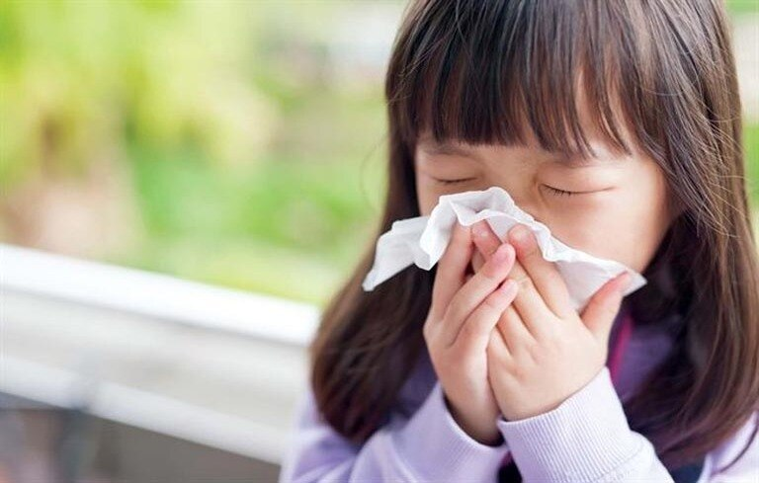
Dùng những chiếc khăn giấy. Sau đó dùng khăn giấy, lau nhẹ vào lỗ mũi của mình và biết các em thấy gì?

Slide 16

Thảo luận
nhóm đôi

Slide 17

Vậy khi thở bằng miệng các em thấy thế nào?
Các em cho cô biết thở bị tịt mũi em cảm thấy thế nào?

Slide 18




Vậy các con cho cô biết thở bị tịt mũi con cảm thấy thế nào?
Thở bằng miệng các con thấy thế nào?

Slide 19




Kết luận
Thở đúng cách bằng mũi để phòng tránh các bệnh liên quan đến đường hô hấp.

Slide 20



Ngoài các cách chăm sóc, bảo vệ cơ quan hô hấp như trên, em còn biết những cách bảo vệ cơ quan hô hấp nào?

Slide 21




Các việc nên làm để chăm sóc, bảo vệ cơ quan hô hấp là: Mặc ấm, tập thể dục thường xuyên, đeo khẩu trang để tránh bụi bẩn, vi khuẩn….
Các việc không nên làm để chăm sóc, bảo vệ cơ quan hô hấp là: Hít khói thuốc lá, thò tay vào mũi, uống nước lạnh và nơi ở bừa bãi, ẩm mốc.

Slide 22
Hoạt động 3:
Nguyên nhân và cách phòng bệnh về đường hô hấp

Slide 23
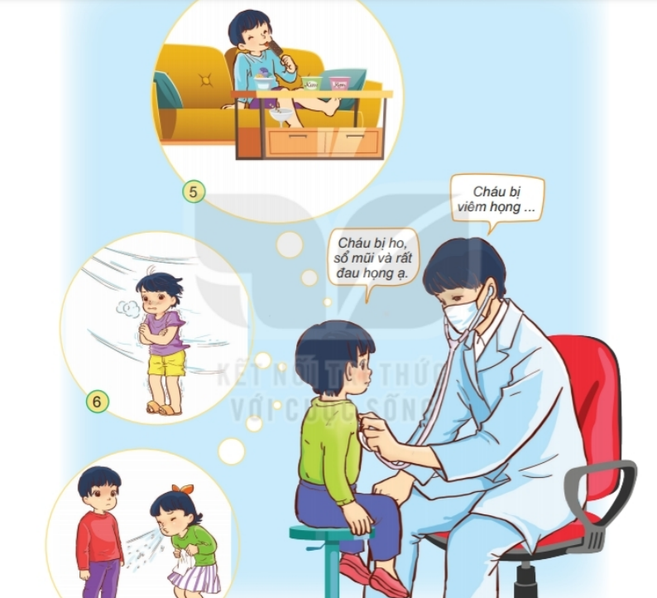
4. Qua sát tranh và trả lời câu hỏi
Minh bị bệnh do những nguyên nhân nào?
Bác sĩ nói minh bị bệnh gì?
Vì sao Minh phải đi khám bệnh?
Notes:
Kích vào chậu hoa để đến slide câu hỏi

Slide 24


Thảo luận nhóm
Notes:
24

Slide 25
Đại diện nhóm trình bày trước lớp

Slide 26
4. Qua sát tranh và trả lời câu hỏi
Minh bị bệnh do những nguyên nhân nào?
Bác sĩ nói minh bị bệnh gì?
Vì sao Minh phải đi khám bệnh?
Notes:
Kích vào chậu hoa để đến slide câu hỏi

Slide 27
Em đã làm gì để phòng bệnh hô hấp?
Em đã từng bị những bệnh gì liên quan đến đường hô hấp?
Notes:
Kích vào chậu hoa để đến slide câu hỏi

Slide 28
Chúng ta cần không nên ăn uống đồ lạnh, nên ăn uống đủ chất và giữ ấm cơ thể khi trời lạnh
Để phòng bệnh đường hô hấp
Nên tránh xa các mầm bệnh và rửa tay, mũi họng thường xuyên

Slide 29



Hôm nay em được học nội dung gì?
Em có ý kiến gì về bài học không?

Slide 30


Chào tạm biệt các em

